Slide 1
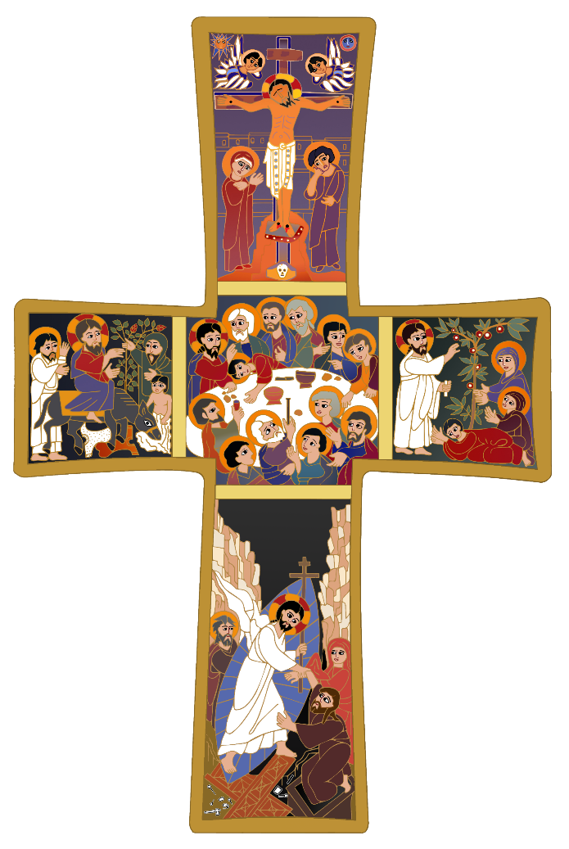
Croix pascale
Collection Porte Parole

Slide 2
Introduction
Le module « Se relever » invite la communauté chrétienne à découvrir une image de la croix comme une image de foi qui introduit chacun dans le mystère pascal.
La semaine Sainte, des Rameaux jusqu’au matin de Pâques, annonce le salut de l’humanité réalisé dans la mort et la résurrection du Christ.
Ce salut est donné gratuitement et appelle chacun à vivre en fraternité avec les hommes.
Aider son frère, c’est participer, à se mesure, au dynamisme de ce salut.

Slide 3
Introduction
Il s’agira donc, à partir d’une lecture d’image, de mieux connaître et de comprendre les récits de la Semaine Sainte.
Mais aussi de découvrir comment les récits de la Passion et les fêtes chrétiennes s’enracinent dans les traditions juives.
Les célébrations de la Semaine Sainte arriveront ainsi au bout d’un cheminement riche de découvertes de la verticalité et de l’horizontalité du message chrétien : chacun est invité à accueillir Dieu dans sa vie, le Ressuscité qui descend dans l’humanité pour faire vivre profondément la fraternité.

Slide 4
Visée théologique
Découvrir comment le salut de l’humanité se réalise en la mort et la résurrection du Christ.
Découvrir une image de la croix comme une image de foi qui introduit chacun dans le mystère pascal.

Slide 5
La Croix Pascale

Slide 6
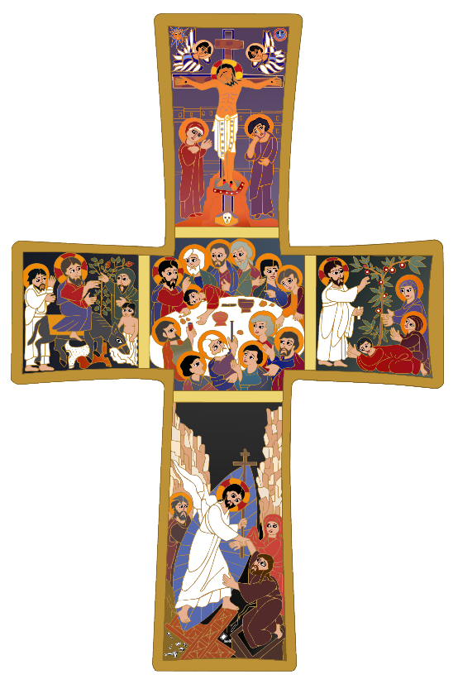
Croix pascale originale
Œuvre contemporaine
Centre russe œcuménique de Rome
Croix pascale
au trait par Laurent Stéfano
Colorisée par Annie

Slide 7
Présentation
Cette croix est contemporaine.
Bien que peinte dans la tradition des icônes orientales, elle ne respecte pas les impératifs de l’icône traditionnelle.
Certains personnages et certains gestes seront difficiles à identifier…
Lecture d’image réalisée par
Catherine de Salaberry

Slide 8
Une croix en cinq images
3
Regarder chacune des 5 images avec une grille de lecture.
Puis lire les textes correspondants.
1
2
5
4

Slide 9
Notre grille de lecture
Décrypter le motif en énumérant :
Personnages
Détails
Couleurs
Composition
Axes de symétrie
Situation par rapport aux autres scènes
De quel épisode s’agit-il vraisemblablement ?
Quels personnages sont facilement identifiables ? Pourquoi ?
Relever tous les aspects étonnants, bizarres, invraisemblables, anachroniques.
Relever toutes les questions que pose intentionnellement cette image pour amener celui qui la contemple à un sens spirituel.
Lire le texte correspondant. Comparer texte/image

Slide 10
Lire les textes correspondants
Image 1 : Matthieu 21, 1-11 – Marc 11, 1-11
Image 2 : 1 Corinthiens 11, 23-29 – Matthieu 26, 20-29
Image 3 : Jean 19, 16-37
Image 4 : 1 Corinthiens 15, 24-26 – Éphésiens 2, 5-6 et 4, 8-10
Image 5 : Jean 20, 11-18 – Matthieu 28, 1-10
Cette image évoque-t-elle d’autres textes ?
Cette image diffère-t-elle d’autres images ? En quoi ?

Slide 11
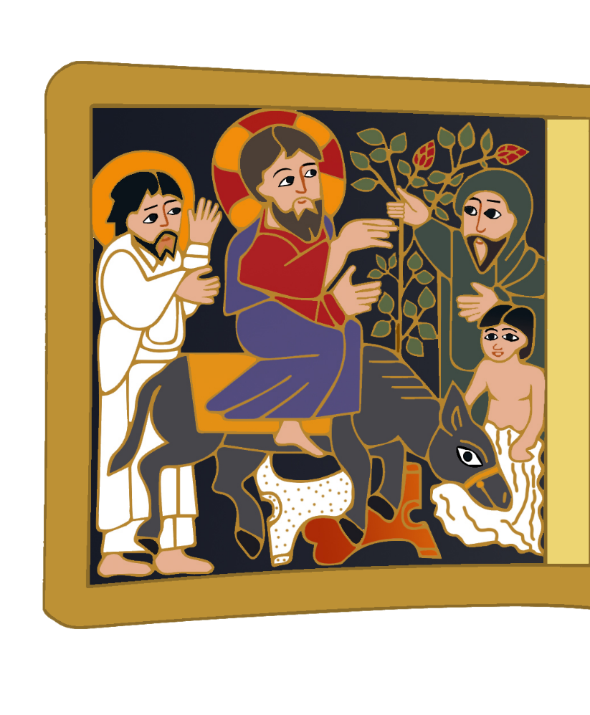
L’image 1
Matthieu 21, 1-11 Marc 11, 1-11

Slide 12
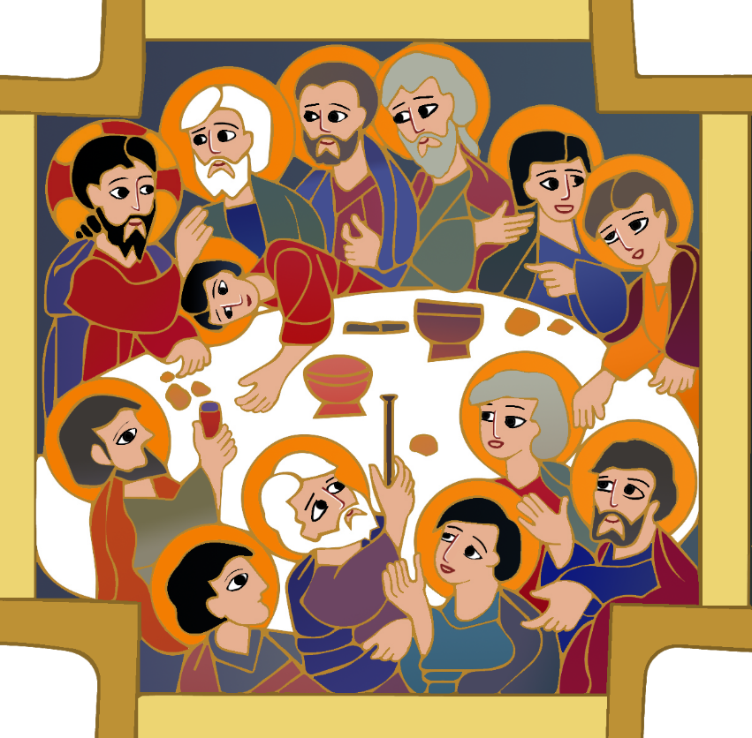
L’image 2
1 Corinthiens 11, 23-26
Matthieu 26, 20-29

Slide 13
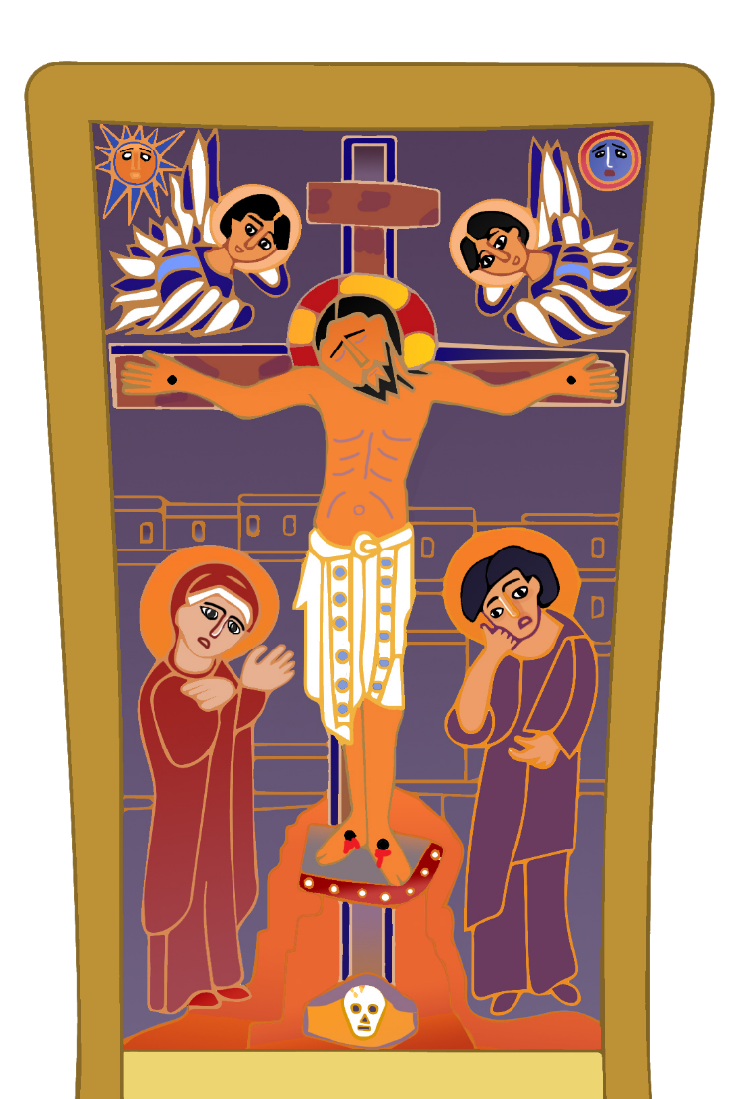
L’image 3
Jean 19, 16-37

Slide 14
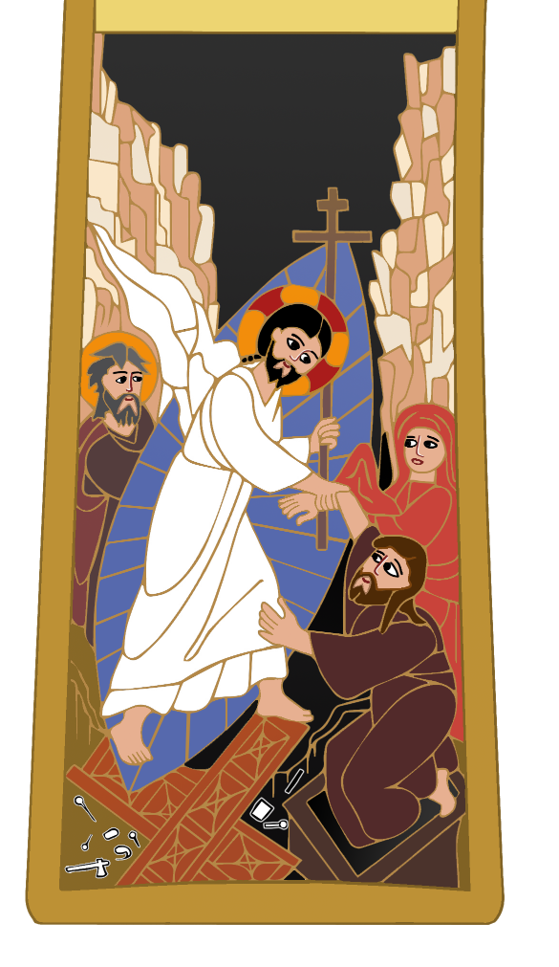
L’image 4
1 Corinthiens 15, 24-26 Éphésiens 2, 5-6 et 4, 8-10

Slide 15
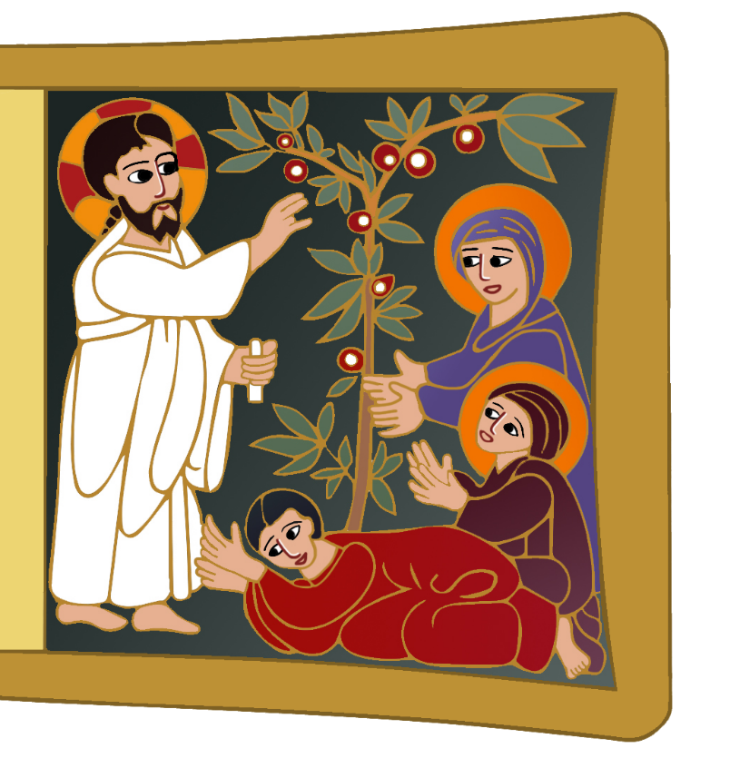
L’image 5
Jean 20, 11-18 Matthieu 28, 1-10

Slide 17
Cette image
évoque-t-elle d’autres textes ?
Cette image diffère-t-elle d’autres images ? En quoi ?

Slide 18
Lecture détaillée
Nous allons relire
en détail
chacune de ces images en nous appuyant aussi sur les textes correspondants.

Slide 19
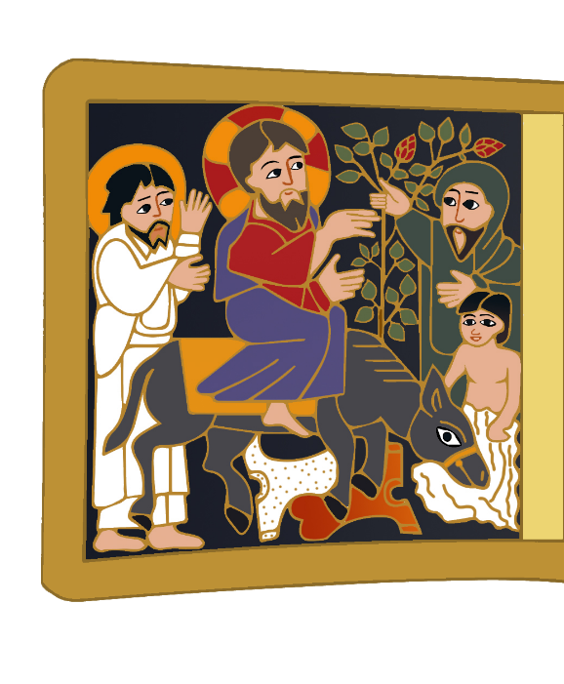
Image 1– Les Rameaux
Un enfant et un adulte acclament ensemble le Christ (Matthieu 21, 15-17).
Le plus âgé pourrait représenter un chef des prêtres, lié en Mt 21, 15 à la présence d’enfants ; ou représenter la foule des autres récits.
Deux âges de la vie acclament Jésus.
L’enfant qui enlève son vêtement représente tous ceux qui, selon Mt 21, 8 ; Mc 11, 8 ; Lc 19, 35-36, étendaient leurs vêtements sur le chemin.
Dans Luc 19, 35, ils étendent leur manteau sur l’âne et non sur le chemin.
Cet enfant suggère aussi les baptisés qui se dépouillent de leurs vieux vêtements pour recevoir la tunique du baptême.

Slide 20
Image 1 – Les Rameaux
Le vêtement évoque toujours l’identité de celui qui le porte ; cela se voit sur les images, se lit dans les textes.
Le Christ porte un manteau bleu (couleur évoquant ici la condition humaine), sur une tunique rouge-pourpre (couleur royale).
Lui qui est Dieu, revêt, en quelque sorte, l’humanité.
Dans le récit de sa passion, il est dit que la tunique du Christ est sans couture et tissée d’une seule pièce de haut en bas : elle évoque la divinité du Christ qui, tissée du ciel à la terre, ne peut être ni partagée, ni déchirée.
« En Jésus, il n’y a aucune déchirure, aucune reprise ».

Slide 21
Image 1 – Les Rameaux
Si l’on tire au sort cette tunique (Jn 19, 24), c’est pour exprimer que ce n’est pas à l’homme de l’adjuger ; c’est au ciel d’en décider !
La tunique divine du Christ, non attribuée à la croix, ne serait-elle pas destinée à tous ceux qui se préparent au baptême ? À tous ceux qui ont décidé de suivre Jésus-Christ ?

Slide 22
Image 1 – Les Rameaux
Les couleurs ont, pour la plupart, une signification constante dans l’art médiéval, dans les icônes :
Blanc : résurrection, baptême
Vert : espérance
Or : inaltérabilité et donc éternité, lumière.
Pourpre (violet qui tire sur le bleu ou sur le rouge) : royauté, divinité.
La signification d’autres couleur peut varier.
Ici, comme souvent :
Bleu : humanité

Slide 23
Image 1 – Les Rameaux
L’ânesse est un animal quelque peu indocile, considéré comme impur par les Juifs. Par rapport à un monde sédentaire et volontiers casanier, elle représente souvent une humanité fantaisiste, vagabonde. Elle est un peu à notre image !
Ici, elle représente l’humanité que le Seigneur fait entrer avec lui à Jérusalem. Le texte dit qu’il fallait que cette ânesse soit déliée et que le Seigneur en avait besoin ! Il fallait bien que le Seigneur délie, libère notre humanité pour l’introduire dans sa gloire.
Sur cette image, dans l’ensemble de la croix, l’ânesse se dirige vers le centre, vers l’image de la Cène.
Les rameaux conduisent à la passion, comme dans la liturgie, nous lisons le texte de la passion le jour des Rameaux.

Slide 24
Image 1 – Les Rameaux
Cette image répond aussi, à sa manière, à la douloureuse et terrible constatation de Dieu transmise par le prophète Isaïe (1, 3) : Le bœuf connaît son maître et l’âne la crèche de son maître. Israël ne me connaît pas, mon peuple ne comprend pas.
Contrairement au temps d’Isaïe, aujourd’hui enfin, le Seigneur est acclamé, reconnu.
Et l’ânesse, image de l’humanité, une fois déliée, put enfin se diriger vers sa vraie mangeoire : la table eucharistique.
Qu’elle marche à l’amble, le pas de parade que fait un cheval en avançant ensemble les deux pattes de droite puis celles de gauche, souligne la majesté et l’importance de l’événement.
L’arbre au niveau duquel se croisent la main du Christ et celle du chef des prêtres, est en fleur.

Slide 25
Image 1 – Les Rameaux
Le personnage qui suit Jésus est vraisemblablement un apôtre. Il a une auréole, ou un nimbe.
Le mot nimbe à la même origine que le mot nuée qui, dans la Bible, évoque l’Esprit Saint.
La présence d’un nimbe doré autour de la tête d’un saint signifie qu’il reflète la lumière de Dieu.
Celui du Christ est crucifère, c’est-à-dire marqué de la croix, ici dite glorieuse à cause de sa forme évasée et de sa couleur. Elle annonce déjà la résurrection.
C’est cette lumière du Ressuscité qui illumine et fait resplendir les saints.

Slide 26
Image 2 – La Cène
Les douze apôtres et le Christ sont réunis autour d’une table ronde recouverte d’une nappe blanche.
Le Christ tient de la main gauche le rouleau des Écritures et lève la main droite pour signifier qu’il parle.
Il est en effet en train d’annoncer la trahison de l’un des apôtres.
Tous les regards inquiets et interrogateurs se tournent vers Jésus, chacun se demandant de qui il peut s’agir !

Slide 27
Image 2 – La Cène
Judas, contrairement aux représentations habituelles, ne met pas ici la main au plat.
C’est cependant lui qui doit être représenté à la droite de Jésus, levant une coupe.
Il n’est vu que de profil, indice traditionnel en iconographie, de celui qui a quelque chose à cacher, du traître !
Mais qui est alors son voisin de droite lui aussi vu de profil ?
À noter encore l’auréole de Judas, chose très rare…

Slide 28
Image 2 – La Cène
Jean, vêtu de rouge, pose la tête près du cœur du Christ pour souligne son attachement à son maître.
Pierre, facilement reconnaissable en iconographie à son visage carré et à sa barbe fournie, est représenté ici, soit à gauche du Christ, soit plutôt en bas brandissant un couteau.
La présence des couteaux sur la table de la Cène souligne la réalité du repas : si Pierre en brandit un ici en direction de la croix, juste au-dessus, c’est pour exprimer sa volonté bien présomptueuse :
Seigneur, avec toi, je suis prêt à aller en prison et à la mort ! (Luc 22, 33)

Slide 29
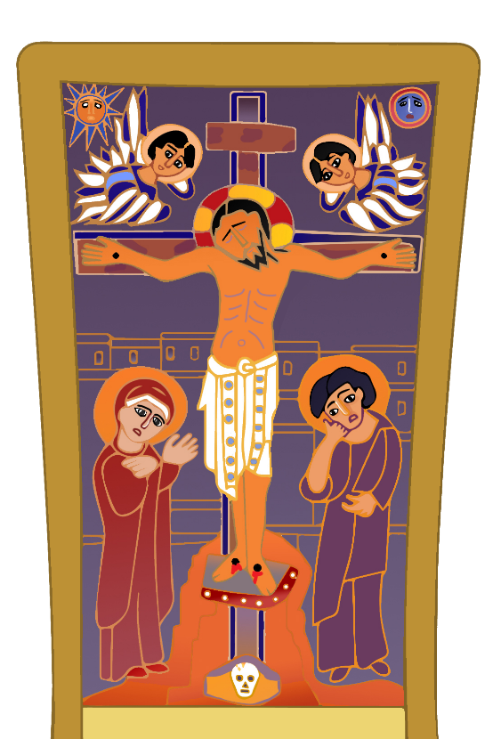
Image 3 – La crucifixion
La croix est plantée au sommet d’une petite colline, le Golgotha, dont le nom signifie en hébreu lieu du crâne (Mc 15, 22). Le sommet de cette colline avait effectivement la forme arrondie d’un crâne.
Mais surtout, la tradition y localisait la tombe d’Adam, situant ainsi la mort de Jésus à l’endroit où était mort Adam, à l'endroit où meurt tout homme.
Jésus est appelé le nouvel Adam car il s’est fait, en toutes choses, semblable à l’homme.
Mais contrairement à Adam qui voulait devenir comme Dieu, lui, Jésus, a accepté d’être homme jusqu’à la mort.
C’est pourquoi, en ressuscitant, Jésus Christ fait passer l’homme de la mort à la vie éternelle.

Slide 30
Image 3 – La crucifixion
La croix est plantée hors de Jérusalem dont les remparts se profilent en arrière fond. Cela souligne que le Christ est mort pour le monde entier, et pas seulement pour les habitants de Jérusalem.
Au pied de la croix se tiennent Marie et Jean.
Jésus vient de dire à sa mère : Femme voici ton fils et à Jean : Voici ta mère (Jean 19, 26-27)

Slide 31
Image 3 – La crucifixion
Marie symbolise l’Église qui accueille, avec Jean, tous ses enfants.
Ces deux termes de femme et de mère sont les seuls qualificatifs attribués à Ève, la femme d’Adam et la mère des vivants (Genèse 2, 23 et 3, 20).
Ce sont aussi les seuls qualificatifs qui désignent Marie à Cana, lors de ces fameuses noces (prélude à l’alliance) au cours desquelles l’eau fut transformée en vin (Jn 2, 1-12).
Voici que maintenant, sur la croix, l’heure est venue pour Jésus de donner sa vie en versant son sang, le sang de l’alliance nouvelle et éternelle.
L’heure est venue de donner au monde le vin nouveau de la nouvelle alliance.
La main que Jean met sous son visage traduit sa douleur et sa perplexité.

Slide 32
Image 3 – La crucifixion
La présence des anges signifie la proximité du monde céleste.
Ils rendent manifeste aux hommes, pourrait-on dire, le chemin du ciel et proclament que les cieux nous sont ouverts par la venue de Jésus Christ et son exaltation au ciel.
Au-dessus des anges le soleil brille, contre toute loi physique, en même temps que la lune : un monde nouveau est en train de naître dont le Seigneur est la lumière spirituelle, la vraie lumière.

Slide 33
Image 3 – La crucifixion
C’est l’accomplissement de la création tel que le décrit l’Apocalypse (22, 5) : La nuit n’existera plus, ils n’auront plus besoin de la lumière d’une lampe ni de la lumière du soleil, parce que le Seigneur Dieu les illuminera, et ils règneront pour les siècles des siècles.
L’écriteau de la croix porte ces quatre lettre : IC XC.
C’est l’abréviation en cyrillique (alphabet slave) de Jésus-Christ, l’évocation de la mention « Jésus de Nazareth, roi des Juifs », écrite à la demande de Pilate et contre l’avis des autorités religieuses juives.

Slide 34
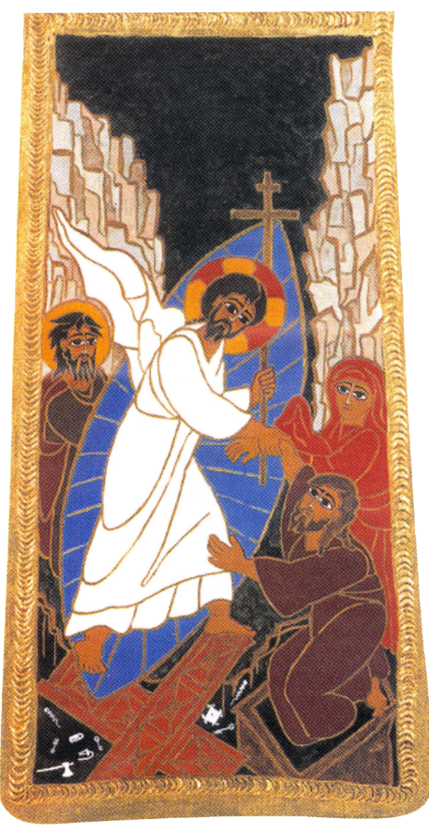
Image 4 – La descente aux enfers
Les enfers, étymologiquement « lieu d’en bas » sont représentés ici au creux de l’abîme formé par deux montagnes vertigineuses.
Ils sont le lieu d’attente de ceux qui sont morts.
Jésus descend y chercher tous ceux qui espéraient sa venue.
Les portes sautent en reproduisant la forme de la croix, de cette croix qui a permis au Christ d’être victorieux de la mort.
Avec les portes de la mort sautent tous les verrous et les clefs qui retenaient prisonniers les hommes, toutes les entraves qui verrouillent l’homme dans son péché.

Slide 35
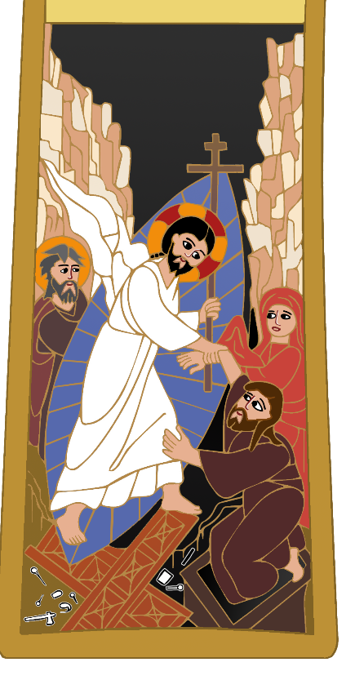
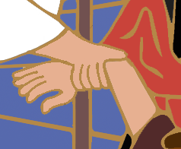
Image 4 – La descente aux enfers
Jésus tire à lui Adam et Ève, qui se lèvent de leurs tombeaux, homme et femme représentant symboliquement l’humanité.
Le Christ saisit Adam par le poignet pour bien montrer que l’homme est sauvé grâce à lui, le Christ, et non par des mérites que l’homme aurait pu acquérir à la force du poignet.
D’ailleurs la main droite
d’Adam pend inerte.

Slide 36
Image 4 – La descente aux enfers
Je crois en Jésus-Christ […] qui est descendu aux enfers, est ressuscité des morts le troisième jour.
Voici la foi proclamée dans le Credo, foi dont rend compte cette icône.
Avec Adam et Ève, c’est toute l’humanité qui ressuscite.
Derrière Jésus, Jean-Baptiste représente tous les prophètes.
Dans la plupart des icônes, de nombreux autres personnages accompagnent Adam et Ève.
Jésus tient la croix qui lui a fait franchir la mort et sur laquelle se dessine très visiblement la forme de l’écriteau sur lequel était écrit : « Jésus de Nazareth, roi des Juifs ».

Slide 37
Image 4 – La descente aux enfers
Jésus, en vêtement blanc de ressuscité, est inscrit dans une sorte d’amande, une mandorle qui est retrouvée dans de nombreuses images du Christ ressuscité.
C’est une invitation à comprendre que, de même qu’il faut dépouiller l’écorce d’un fruit pour pouvoir le goûter, chacun doit chercher la présence du Ressuscité au-delà de l’écorce des apparences et des difficultés.
Cette image remplace en Orient l’image occidentale de la résurrection, d’inspiration plus tardive, où nous voyons le Christ jaillir du tombeau.

Slide 38
Image 5 – La résurrection
Jésus ressuscité, tout de blanc vêtu, rencontre maintenant ses amis.
Il tient le rouleau des Écritures qui annonçaient, bien que de façon voilée, sa victoire sur la mort.
Le voilà qui apparaît aux femmes, les premières à être témoins de la résurrection.
L’arbre en fleur de l’image des Rameaux porte maintenant du fruit.

Slide 39
Image 5 – La résurrection
Au centre de l’image, l’arbre évoque le paradis, ainsi que le jardin dans lequel Marie-Madeleine prit le Ressuscité pour le jardinier.
Avait-elle tort de le prendre pour le jardinier ?
N’est-elle pas la première à comprendre que Jésus cultive inlassablement ce jardin avec l’homme, pour qu’il puisse jouir de tous ses fruits : vie éternelle, confiance, paix, joie, etc. ?

Slide 40
Image 5 – La résurrection
Le personnage en rouge qui se prosterne devant Jésus est difficile à identifier.
Est-ce la troisième femme dont parle Marc (Mc 16, 1) ?
Est-ce Jean qui porte le même vêtement et a la même attitude à la Cène ?
Mais il est le seul personnage de l’image à ne pas avoir de nimbe d’or.
Serait-ce alors chacun de nous, reconnaissant le Ressuscité et nous prosternant à notre tour devant lui ?
Cette image évoque aussi la bien-aimée qui recherche celui qu’elle aime dans le jardin du Cantique des Cantiques (Ct 3, 14).

Slide 41
Conclusion
Cette croix présente Dieu qui s’est fait homme pour relever l’homme et lui faire partager sa vie.
Toute l’histoire de l’homme, en Adam et Ève, peut s’y lire.
Le Christ est venu partager notre histoire, épouser l’humanité pour la faire entrer en paradis par la voie de la croix.
Les incessantes allusions faites ici à Adam et Eve tissent théologiquement et visuellement le sens de la croix, trait d’union entre ciel et terre, entre Dieu et les hommes, entre tous les hommes, en Jésus-Christ.

Slide 42
Faisons mémoire…
L’enracinement de la liturgie chrétienne dans les fêtes juives

Slide 43
Visée théologique
Découvrir comment la nouvelle alliance en Jésus-Christ s’enracine dans la première alliance.
Approfondir comment le salut de l’humanité se réalise en la mort et la résurrection du Christ.
À la suite du travail sur les images de la croix pascale et des textes de la Semaine Sainte, découvrir que les récits de la passion et des fêtes pascales chrétiennes s’enracinent dans les traditions juives.

Slide 44
Faisons mémoire…
Regardons une nouvelle fois cette croix pascale.
Nous allons rechercher ensemble des éléments culturels sur les fêtes juives et les concepts religieux.
Il s’agit d’accueillir les livres du Premier Testament et les rites, expression de recherche spirituelle d’un peuple qui dit sa confiance en Dieu.

Slide 45
Le déroulement
Pour chaque image, ou chaque temps de la Semaine Sainte, une fête ou des traditions juives vont être travaillées.
Puis nous rechercherons l’enracinement de la fête chrétienne dans la première alliance.

Slide 46
Petite note…
S’il est délicat de comparer deux religions, plus encore deux fêtes. Le risque est grand de passer à côté de la signification ou de réduire le sens en isolant ainsi un rite d’un contexte global.
Les interprétations possibles seront prudentes. Il faudrait être juif pour bien en parler !
L’objectif est d’éveiller à une meilleure connaissance et compréhension de la religion de nos frères aînés dans la foi, à poursuivre une recherche plus approfondie…

Slide 47
Pour chacune des trois images…
Nous lirons le texte de présentation.
Nous regarderons comment la fête chrétienne s’enracine dans la première alliance.
Nous partagerons nos réflexions.

Slide 48
Les fêtes
La fête chrétienne
La fête juive
Image des Rameaux
Image de la Cène
Image de la croix, de la mort, de la descente aux enfers et de la résurrection
Texte sur Sukkot
Texte sur Pessah
Texte sur les enfers et la résurrection

Slide 49
SUKKOT
LES RAMEAUX

Slide 50
Sukkot
La fête de Sukkot est l’une des trois fêtes juives de pèlerinage avec la Pâque et Pentecôte, qui se déroule pendant huit jours du 15 au 21 Tishri (en septembre octobre), 8 jours après le Yom Kippur.
Elle rappelle la protection que Dieu accorda aux Hébreux pendant leurs quarante années d’errance dans le désert après la sortie d’Égypte, alors qu’ils vivaient dans des cabanes. (Ex 23, 16 – Lv 23, 33-36 ; 39-43 – Dt 16, 13-16).
Elle est appelée aussi fête des Tentes ou des cabanes (Sukkah) et fête des tabernacles au temps de Jésus. Chaque famille construit dans sa cour, sur son balcon, une cabane de branchages où elle prend ses repas et dort. C’est aussi la fête des Récoltes.

Slide 51
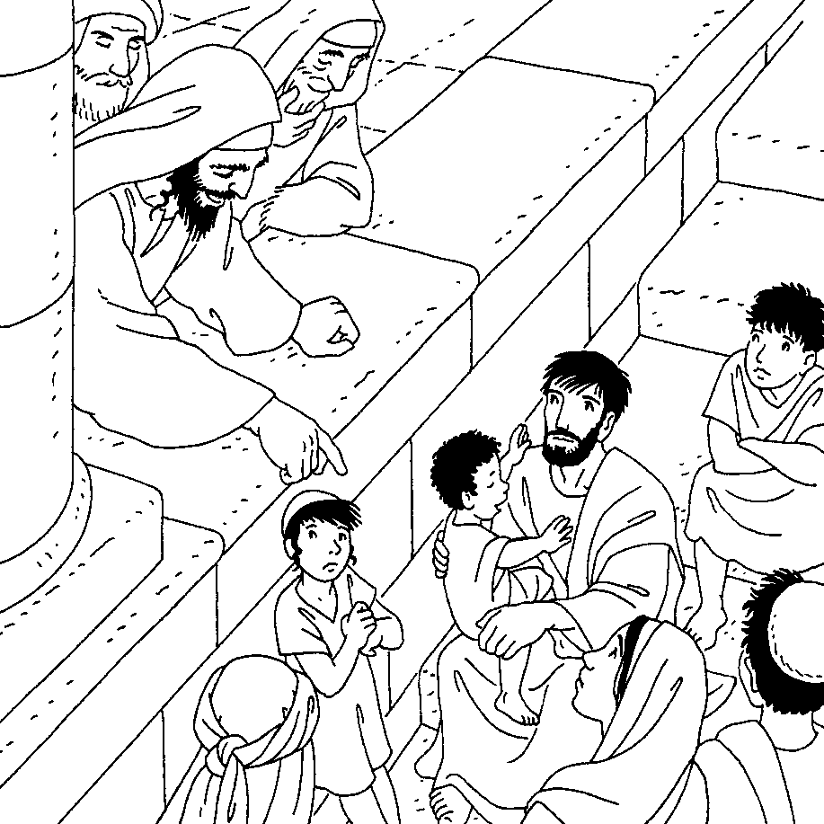
Sukkot
À l’époque du Temple de Jérusalem (avant l’an 70) la fête de Sukkot était l’occasion de grandes réjouissances.
De tous les coins de la Méditerranée, les Juifs affluaient à Jérusalem pour offrir des sacrifices au Temple.
Tout le monde logeait dans des cabanes construites sur les terrasses, les cours et même sur les places publiques.
La ville de Jérusalem était décorée de rameaux d’oliviers et de branches de palmiers qui pendaient aux fenêtres. On allumait, près de la terrasse du temple, de grands bassins, remplis de graisse de mouton, et on y mettait de mouton, et on y mettait le feu ; c’était le retour du Sinaï et la lumière de la Torah embrasait Jérusalem, faisait comme un diadème à la fiancée d’Israël.

Slide 52
Le Lulav
Le jour, la foule était dense et chacun avait à la main le bouquet appelé Lulav pour aller au Temple se réjouir.
Le Lulav est un bouquet de feuillages et de fruits, soit quatre espèces végétales qui représentent tout le règne végétal qui fournit sa nourriture à l’homme :
Une branche de palmier ou Lulav (qui va donner son nom au bouquet), dont le fruit est la datte.
Trois branches de myrte parfumé mais sans fruit.
Deux branches de saule sans fruit ni parfum.
Un cédrat ou éthrog, sorte de citron parfumé.

Slide 53
Une interprétation D’après Wayyiqra Rabba 30
La myrte : le hadassah a du parfum mais pas de goût, de même en Israël,
il y a des personnes qui font de bonnes actions
mais n’étudient pas.
Les branches de palme : le lulav, la datte a du goût mais pas de parfum, ainsi en Israël, il y a des personnes qui étudient mais ne font pas de bonnes actions.
Le saule n’a ni parfum, ni goût, de même en Israël il y a des personnes qui n’étudient pas et ne font pas non plus de bonnes actions.
Le citron : l’éthrog a du goût et du parfum, ainsi en Israël, il y a des personnes qui à la fois étudient la Torah et font de bonnes actions.
« Que fait donc le Saint, béni soit-il ?
Il dit : Liez-les ensemble en un bouquet
et ils feront l’expiation les uns pour les autres. »
Tout est pardonné si tout est ensemble.

Slide 54
Le Lulav
L’homme juif peut être défini par sa connaissance de la Torah (parfum) et par sa pratique religieuse (ses actes ou fruits).
Le Lulav représente donc tout le peuple d’Israël, il est le symbole de l’unité du peuple juif et de sa solidarité.

Slide 55
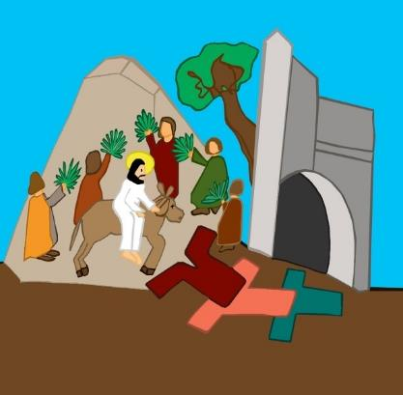
La fête de Sukkot
À la fête de Sukkot, en procession, les prêtres montaient de l’eau (symbole de la Torah) de la piscine de Siloé jusqu’en haut du Temple et la versaient sur l’autel.
Tout au long du chemin, la foule l’acclamait avec des palmes (en automne, il y en avait partout car les arbres avaient été élagués pour la cueillette des fruits), avec des lulav au cri de Hoshanna ! Sauve-nous !
Depuis la chute du Temple, la coutume continue autour des rouleaux de la Torah, signe de la présence divine.
Le thème des prières est basé ou hoshanna est basé sur le psaume 118, 25-29 : Donne, Seigneur, donne le salut ! Donne, Seigneur, donne la victoire ! Béni soit au nom du Seigneur celui qui vient […] Rameaux en main, formez vos cortèges jusqu’auprès de l’autel.

Slide 56
Sukkot
Une lecture de Zacharie 9 à 14 dévoile l’avenir eschatologique sous la forme d’une immense fête des Tentes à laquelle toutes les nations seront conviées avec Israël. Il est question du jour où Dieu sera proclamé roi.
Zacharie 9, 9 : Exulte de toutes tes forces, fille de Sion ! Pousse des cris de joie, fille de Jérusalem ! Voici ton roi qui vient vers toi : il est juste et victorieux, humble et monté sur un âne, un âne tout jeune.
La clôture de la fête de Sukkot est suivie par Sim’hath Torah ou fête de la Loi. La Torah y est célébrée avec la fin et le début de la lecture publique annuelle pour montrer qu’elle n’a ni commencement ni fin.

Slide 57
Les Rameaux – La fête de Sukkot
Jean 7, 37 : Au jour solennel où se terminait la fête (Sukkot), Jésus, debout, s’écria : « Si quelqu’un a soif, qu’il vienne à moi et qu’il boive, celui qui croit en moi ! »
À la lumière de la fête de Sukkot, comprenez-vous pourquoi Jésus a dit cette phrase ?

Slide 58
Dans les Évangiles
Les évangiles synoptiques vont placer le souvenir de la fête de Sukkot qui s’est déroulée six mois avant la Pâque, au début de la passion sous forme de procession des Rameaux.
Comprenez-vous pourquoi ?

Slide 59
Approfondissons le sens…
Jésus proposant de venir à lui pour s’abreuver se présente comme la nouvelle Torah.
Les évangélistes placent la fête de Sukkot au début de la Passion pour exprimer leur foi : Jésus, dans son mystère pascal, accomplit la plénitude annoncée par la fête de Sukkot.
Et moi, quand j’aurai été élevé de terre, j’attirerai à moi tous les hommes (Jean 12, 32).

Slide 60
Approfondissons le sens…
Jean évoque trois fêtes de Sukkot (Jn 2, 13-22 ; Jn 5, 1-18 ; Jn 7, 11-52) à l’occasion desquelles Jésus vient au Temple de Jérusalem et rencontre l’opposition des Juifs qui cherchaient à le faire mourir (Jn 5, 18).
Cette fête est donc un mauvais souvenir pour les disciples qui en font mémoire comme cause de la mort de Jésus.
D’autre part, les évangélistes laissent pressentir que Jésus est celui qui accomplit le sens messianique de la fête de Sukkot : l’unité des peuples servant le Dieu unique reconnu comme roi.
La transfiguration dévoile à Pierre et Jean la plénitude de l’identité de Jésus et le désir de Pierre est bien compréhensible de vouloir éterniser cet instant en dressant les tentes (sukkah).

Slide 61
PESSAH
LA CÈNE

Slide 62
La Pâque ou Pessah
Elle signifie « passer par-dessus »
Exode 12 à 15
Exode 23, 14-15
Exode 34, 18
Lévitique 23, 5-8
Deutéronome 16, 1-8

Slide 63
Pessah – l’histoire
Aux temps bibliques, les nomades avaient, à cette saison, deux fêtes :
L’une agricole : la moisson de l’orge et l’offrande des premiers pains ;
L’autre pastorale : l’offrande d’un agneau ou d’un chevreau consommé en famille en vue d’obtenir la prospérité.
Sur ces réalités significatives du renouveau de la nature, la tradition biblique va greffer un événement historique : la sortie d’Égypte et l’affranchissement du peuple hébreu de l’esclavage.

Slide 64
Pessah – l’histoire
Cette fête dure huit jours, du 15 au 21 Nissan (en mars avril).
Au cours de la semaine, il convient s’abstenir de consommer, et même de conserver dans les maisons, tout pain levé remplacé par des galettes de pain azyme (Matsah) conformément à celles que les Hébreux furent contraints d’emporter, le pain n’ayant pas eu le temps de lever dans la hâte.

Slide 65
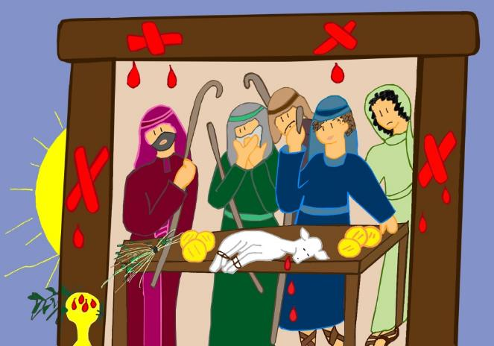
Pessah – l’origine
Au sens strict, le mot Pâque s’appliquait au sacrifice de l’agneau à ces premiers ou deuxièmes jours, les suivants sont consacrés à la fête des Azymes.
Selon les termes du livre de l’Exode au chapitre 12, les Hébreux reçurent l’ordre de se procurer un agneau qui devait être sacrifié et rôti pendant la nuit.
Ils devaient mettre le sang de l’agneau sur les linteaux des maisons. Le sang de l’agneau était le signe du salut car le Seigneur passa cette nuit-là, sautant par-dessus les maisons des Hébreux, ce qui les épargna de la mort qui frappa les premiers-nés égyptiens.
Déjà, chez les Cananéens, on badigeonnait, avec le sang de l’agneau, les piquets des tentes pour éloigner les mauvais esprits pendant la transhumance.

Slide 66
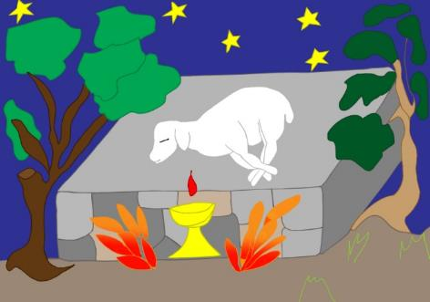
Pessah – l’origine
Avec la réforme de Josias au VIIème siècle avant J.C., la fête perdit son caractère familial et la loi fit obligation de la célébrer à Jérusalem.
L’agneau était immolé au Temple et le sang, répandu au pied de l’autel remplaçait le rite du sang sur les portes.
L’agneau était rôti et consommé à la hâte, sans brise un seul os, la tête et les membres ensemble pour symboliser l’unité. Chacun continuait la fête à la maison avec l’obligation des azymes pendant sept jours.

Slide 67
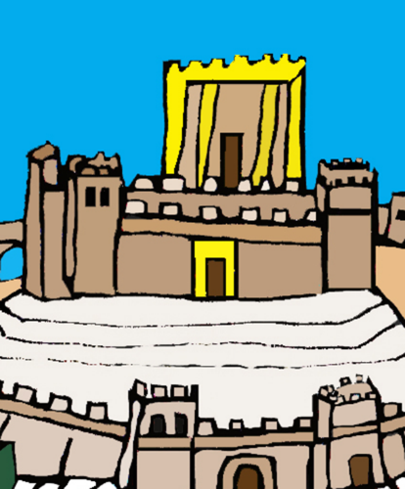
Pessah – L’origine
La destruction du Temple en 70 mit fin aux sacrifices de Jérusalem, mais le rite du repas continua à se dérouler en famille. L’agneau était rôti à la maison. Tout le monde se réunissait après le coucher du soleil.

Slide 68
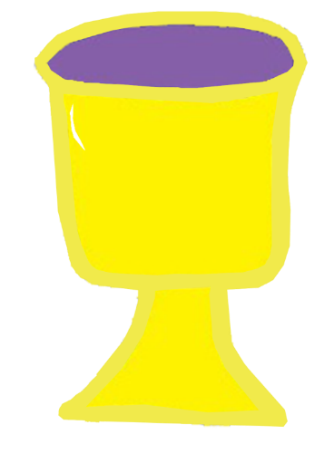
Pessah - les bénédictions
Une première bénédiction était prononcée sur la coupe de vin : « Béni sois-tu, Éternel notre Dieu, qui as créé le fruit de la vigne », bénédiction dite lors du repas du sabbat, le Qiddush.
Une bénédiction sur la fête : « Béni sois-tu, Éternel notre Dieu, qui sanctifies Israël et la fête. » Les convives buvaient la première coupe.

Slide 69
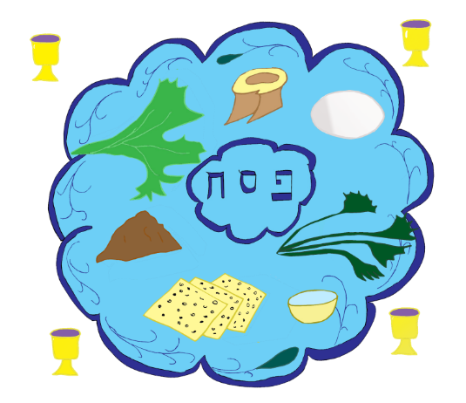
Pessah - les bénédictions
Le chef de famille se lavait les mains en disant une action de grâces et distribuait les azymes et les herbes amères, symbole des souffrances du peuple hébreu en esclavage en Égypte.
L’agneau rôti était mis sur la table.
Le chef de famille expliquait la signification du repas pascal, faisait le récit de la sortie d’Égypte, pour honorer son devoir d’instruire les enfants;
Les convives buvaient la seconde coupe de vin chantaient le Hallel qui commence par les psaumes 112, 113 et 114

Slide 70
Pessah - les bénédictions
Le chef de famille prenait les pains et après un bénédiction : « Béni sois-tu, Seigneur notre Dieu, roi du monde, qui fais sortir le pain de la terre ! » les rompait et les distribuait aux convives.
Ils mangeaient l’agneau avec les azymes et les herbes trempées dans de la marmelade de fruits cuits appelée Haroset qui évoquait le mortier que préparaient les Hébreux en esclavage.
La troisième coupe de vie était accompagnée d’une bénédiction qui reprend les trois temps d’un mémorial.

Slide 71
Pessah – le mémorial
« Béni es-tu, Seigneur, qui nourris tous les êtres. »
Une action de grâce pour les faits historiques « d’avoir légué à nos pères une belle terre, pour ton Alliance, pour ta Torah, pour tes lois que tu nous as fait connaître… pour tout, Seigneur notre Dieu, nous te rendons grâce et nous te bénissons. »
Une demande pour le peuple d’Israël : « Aie pitié, nous t’en prions, Seigneur notre Dieu, d’Israël ton peuple, de Jérusalem ta ville et de Sion ta résidence de gloire ; du royaume de la maison de David ton oint et de la demeure grande et sainte qui t’es vouée. Notre Dieu, notre Père, sois notre pasteur ; nourris-nous, pourvois à nos besoins ; mets-nous au large et libère-nous bientôt, Seigneur notre Dieu, de tous nos soucis. De grâce, Seigneur notre Dieu, que nous n’ayons pas besoin de recourir aux dons, ni aux prêts des hommes, mais seulement à ta main pleine, ouverte, sainte et généreuse, afin que nous ne subissions jamais ni honte ni humiliation. Rebâtis Jérusalem, ville sainte, bientôt, de nos jours. Béni es-tu, Seigneur, qui dans ta miséricorde rebâtiras Jérusalem. Amen ! »
À la quatrième coupe de vin, les psaumes 115 et 118 sont chantés et terminent le Hallel.
Une cinquième coupe est remplie pour le prophète Élie dont le retour était attendu ce soir-là, retour qui annoncerait la venue du Messie.

Slide 72
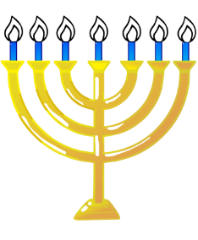
Pessah – aujourd’hui
Aujourd’hui, les veillées pascales des premiers et deuxièmes soirs sont à la fois fêtes, repas de famille et célébration, mais aucun agneau n’est consommé : celui-ci est représenté par un os symbolique sur la table.
À la maison, Pessah rassemble la famille au tour de la table du Seder (qui signifie ordre) sur laquelle sont disposés le plat avec les éléments nécessaires au rituel et la coupe de vin du Qiddush.
Le père de famille est l’officiant, le plus jeune questionne : « Pourquoi cette nuit diffère-t-elle des autres nuits ? », tous lisent à tour de rôle le récit ; la famille chante, prie, discute, elle mange les herbes amères adoucies par le Haroset, goûte la fadeur des pains azymes, boit une à une les quatre coupes de vin.
Du plus petit au plus grand, la sortie d’Égypte est revécue, car c’est pour chacun qu’elle s’accomplit aujourd’hui. Il y a actualisation du message divin pour les croyants qui vont prendre conscience, au cours de cette fête, de la présence de Dieu dans leur vie.

Slide 73
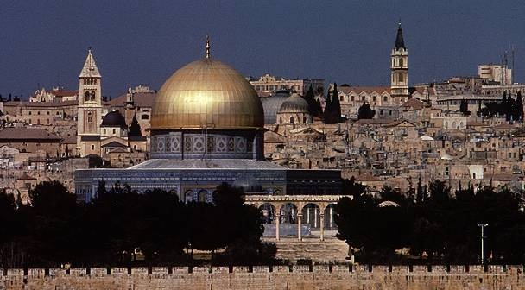
Pessah – la Haggadah
La Haggadah est le récit qui sert de support pour la célébration de la soirée pascale ou Seder qui se termine par le souhait final « L’an prochain à Jérusalem ! » évoquant par là l’impatiente attente du Messie.

Slide 74
Symbolique
Ce chiffre revient souvent lors du Seder :
Quatre coupes de vin
Quatre questions
Quatre sortes d’enfants : le sage, le pervers, le simple et celui qui ne sait pas poser de questions
Quatre termes de délivrance : « Je vous ferai sortir, je vous sauverai, je vous délivrerai, je vous prendrai pour mon peuple »
Dans la tradition juive, le chiffre 4 trouve son origine dans la création elle-même : Un fleuve sortait d’Eden pour irriguer le jardin ; de là, il se partageait pour former quatre bras (Gn 2,10).
Quatre éléments à la base de l’univers : la terre, l’air, le feu, l’eau / le sec, le froid, le chaud, l’humide.
Quatre niveaux de signification de la Torah : sens simple, sens allusif, sens sollicité, sens caché
L’art roman reprendra cette symbolique du chiffre 4 pour désigner la place de l’homme dans sa rencontre avec Dieu.
4

Slide 75
Comparaisons
Comparons cette histoire de la Pâque juive avec le récit de la Cène :
1 Cor 11, 23-26
Mt 26, 20-29
Quelle est la nouveauté apportée par Jésus ?

Slide 76
Conclusion
L’approfondissement des rites de la Pâque juive nous éclaire sur le cheminement des croyants juifs vers la plénitude et leur désir, leur attente d’une harmonisation entre le ciel et la terre.
Jésus célébrant la Pâque juive donne une portée nouvelle à ce rituel.

Slide 77
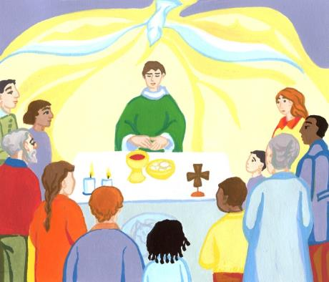
La portée des actes de Jésus
Le pain azyme devient son corps, le vin son sang, le maître devient le serviteur (lavement des pieds).
Les évangélistes associent étroitement le dernier repas et la crucifixion de Jésus.

Slide 78
Jésus, agneau pascal
L’agneau immolé, c’est lui, Jésus, qui par sa vie donnée, son sang versé, ouvre aux hommes le salut, la délivrance.
La liturgie eucharistique élaborée par l’Église se décline selon la prière juive : bénédiction, mémoire, actualisation, attente active de la venue dans la gloire du Seigneur.

Slide 79
LES ENFERS
LE SHEOL

Slide 80
Les enfers
Dans le Premier Testament, le séjour des morts est souvent appelé le shéol.
Il est situé au plus profond de l’abîme sur lequel flotte, comme un navire, la terre des vivants dominée par le ciel. Nul n’en revient.
Les fidèles du Dieu d’Abraham savent que l’homme est poussière et que la poussière retourne à la terre comme elle en vint, et le souffle à Dieu qui l’a donné (Qo 12, 7)
Ils savent aussi que même privé de son corps et du souffle de vie, l’homme ne disparaît pas complètement.

Slide 81
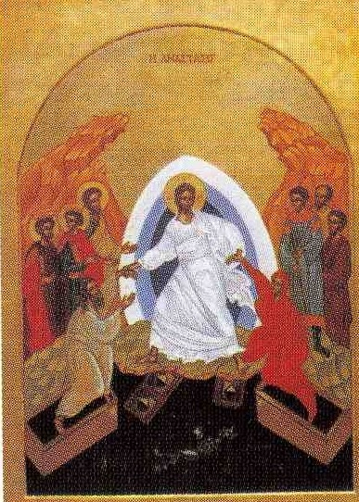
Le shéol
L’existence des morts est fort triste, elle se déroule dans un lieu souterrain obscur.
Tous les humains bons et mauvais finissent au shéol.
On ne peut rien faire ni jouir de rien, sans même pouvoir louer Dieu, dit le psalmiste.
Le repos est la seule consolation offerte par l’au-delà !

Slide 82
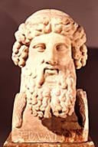
Différentes conceptions des corps
La Bible présente l’homme comme un tout (basar nephesh) c’est-à-dire un corps (chair) animé par l’Esprit communiqué par Dieu (ruah) (Gn 2, 7). La chair correspond aux muscles du corps de l’homme distingués du sang considéré comme siège et symbole de la vie.
Le dualisme (âme / corps) apparaît chez les philosophes grecs (Platon puis Aristote). L’âme se définit comme ce qui anime le corps par la médiation de l’intellect et du désir. Durant la vie terrestre, corps et âme sont unis. Après la mort, l’âme quitte le corps, elle est immortelle.
Le christianisme a retenu de l’anthropologie biblique la présence de l’Esprit de Dieu dans l’homme ainsi que la relation essentielle entre l’âme et le corps. Le salut de l’homme ne peut pas seulement être un salut de l’âme, mais une résurrection des corps : c’est l’home dans son entier qui peut être admis en présence de Dieu après la vie.

Slide 83
Comment interprétez-vous
les enfers?
Comprenez vous mieux pourquoi la prière du Credo dit que Jésus est descendu aux enfers ? Quelle est la nouveauté apportée par le christianisme ?
Jésus descend aux enfers, lieu où ne se passe rien, pour faire remonter tous les hommes dans la gloire de la résurrection…

Slide 84
LA RÉSURRECTION
LA RÉSURRECTION

Slide 85
La résurrection…
Commençons par lire ce que dit le prophète Ézéchiel au chapitre 37, versets 1 à 4 :
La main du Seigneur fut sur moi; il me fit sortir par l'esprit du Seigneur et me déposa au milieu de la vallée: elle était pleine d'ossements. Il me fit circuler parmi eux en tout sens; ils étaient extrêmement nombreux à la surface de la vallée, ils étaient tout à fait desséchés. Il me dit: " Fils d'homme, ces ossements peuvent-ils revivre ? " Je dis: " Seigneur DIEU, c'est toi qui le sais! " Il me dit: " Prononce un oracle contre ces ossements; dis-leur: Ossements desséchés, écoutez la parole du Seigneur.

Slide 86
Dans la foi juive…
Dans la Bible, la notion la plus ancienne de résurrection est celle de la reconstitution du peuple qui va rentrer d’Exil (visions des ossements desséchés).
Pendant l’occupation grecque au IIIème siècle avant J.C., la foi juive est confrontée à la philosophie grecque et est amenée à se dire de façon nouvelle.
Le livre de la Sagesse est un fruit de cette rencontre.
On y trouve l’affirmation de l’immortalité sans que soit nettement affirmée la résurrection des corps.
Le premier texte sur la résurrection est la vision apocalyptique de Daniel (12, 2) qui présente une résurrection universelle collective.

Slide 87
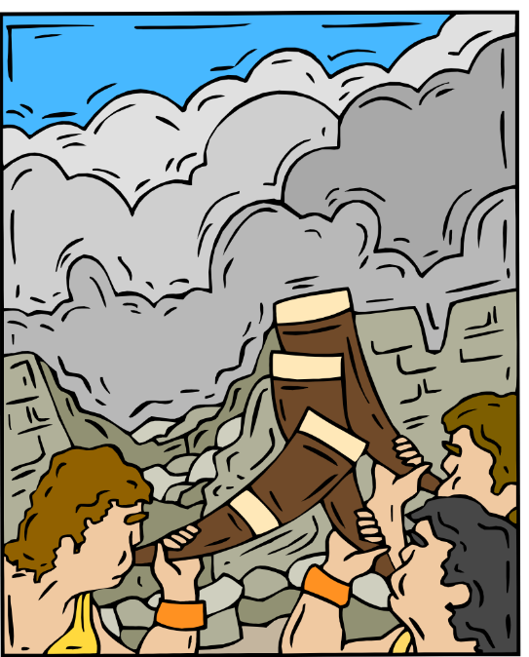
La résurrection dans la foi juive
À l’époque de la révolte des Maccabées (168 avant J.C.), les sept frères martyrisés proclament leur foi en une vie future (2 Mac 7).
Puisque Dieu est juste, il ne peut pas abandonner aux enfers ceux qui ont donné leur vie par fidélité à leur foi.
Au temps de Jésus, les Juifs étaient divisés à ce sujet. Les sadducéens ne croient pas en une résurrection individuelle, mais en un re-surgissement du peuple, parce que Dieu a créé le monde à partir du chaos. Les pharisiens croient en la résurrection de la chair.

Slide 88
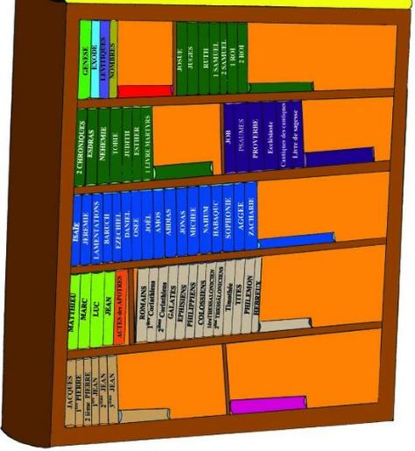
Un peu de recherche… autour de la résurrection
Recherchez dans le Nouveau Testament
Matthieu 28
Marc 16
Actes 1
Actes 25
les expressions employées pour évoquer la résurrection, les apparitions de Jésus.
Soyez attentif au vocabulaire employé pour dire comment est Jésus, ce qu’il fait…

Slide 89
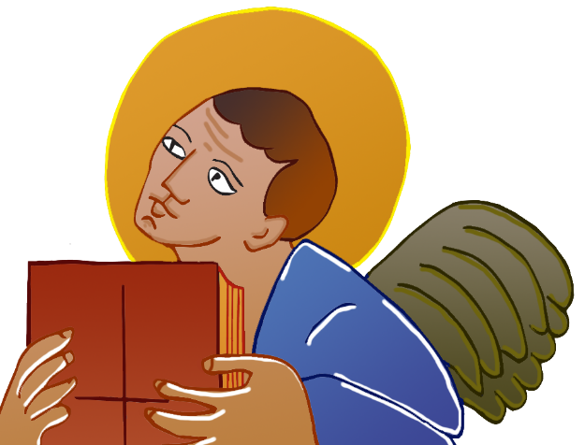
Matthieu 28
Il n’est pas ici
Il est ressuscité d’entre les morts
Il vous précède en Galilée
Je suis avec vous tous les jours jusqu’à la fin du monde

Slide 90
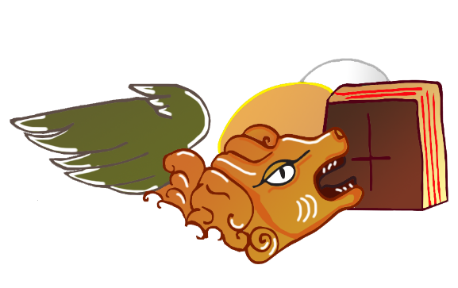
Marc 16
Il est ressuscité : il n’est pas ici.
Il vous précède en Galilée. Là vous le verrez.
Jésus apparut.
Il se manifesta sous un aspect inhabituel.
Il fut enlevé au ciel et s’assit à la droite de Dieu.
Le Seigneur travaillait avec eux.

Slide 91
Luc 24
Il n’est pas ici, il est ressuscité.
Il s’approcha et il marchait avec eux. Mais leurs yeux étaient aveuglés et ils ne le reconnaissaient pas.
Il rompit le pain et disparut à leurs regards.
Ils croyaient voir un esprit.
« Voyez mes mains et mes pieds : c’est bien moi ! Touchez-moi, regardez : un esprit n’a pas de chair ni d’os, et vous constatez que j’en ai. »
Il leur montra ses mains et ses pieds.
Il prit un morceau de poisson grillé et le mangea devant eux.
Moi, je vais envoyer sur vous ce que mon Père a promis.
Il se sépara d’eux et fut emporté au ciel.

Slide 92
Jean 20-21
Marie-Madeleine aperçut Jésus qui était là, mais elle ne savait pas que c’était lui… le prenant pour le gardien.
Je ne suis pas encore monté vers le Père.
Il était là au milieu d’eux.
Il leur montra ses mains et son côté.
Jésus dit à Thomas : « Avance ton doigt ici, et vois mes mains ; avance ta main et mets-la dans mon côté : cesse d’être incrédule, sois croyant ! »
Jésus s’approche, prend le pain.
C’était la troisième fois que Jésus ressuscité d’entre les morts se manifestait à ses disciples.

Slide 93
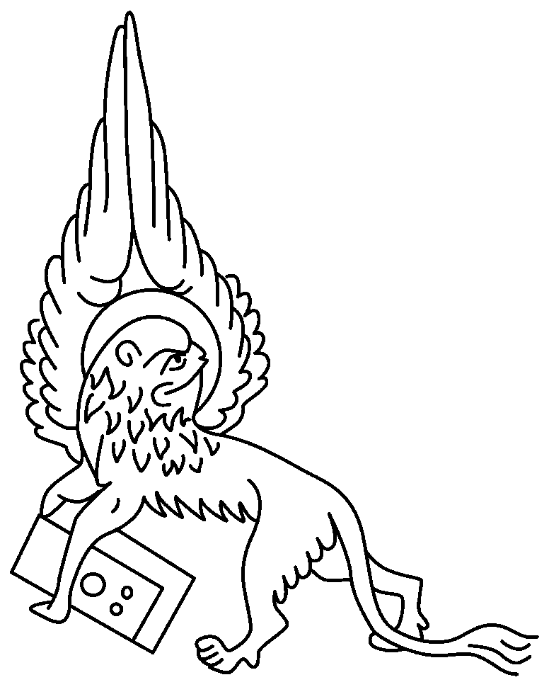
Actes 1
Il fut enlevé au ciel.
Il s’était montré vivant après sa passion.
Il leur était apparu.
Ils le virent s’élever et disparaître à leurs yeux dans une nuée.

Slide 94
Actes 25
Jésus qui est mort, mais que Paul déclarait toujours vivant.

Slide 95
Mise en commun…
Les apparitions de Jésus disent que c’est le même.
En même temps, Jésus n’est pas reconnu : il est donc différent. Il est autre ! Il est à la foi le même et différent.
Au-delà des expressions, la résurrection de Jésus est une affaire de foi. Le Ressuscité entraîne tous les hommes dans sa résurrection.
La résurrection est hors du temps. Au commencement était le Verbe (Jn 1, 1). Le Verbe est de toute éternité. Nous sommes déjà ressuscités !

Slide 96
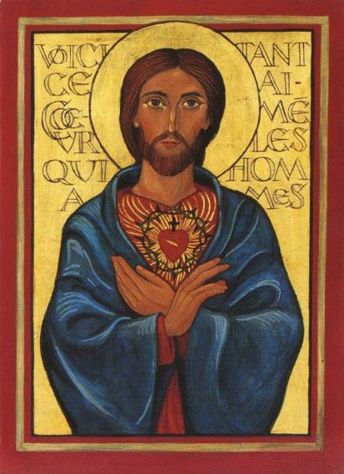
Conclusion
Un simple rayon de lumière nous est dévoilé : Jésus accomplit les Écritures.
L’Évangile a un profond enracinement juif.
On ne peut lire le Premier Testament sans y voir en filigrane l’annonce de Jésus ; et encore moins lire l’Évangile sans y voir la réalisation du Premier Testament.

Slide 97
Citations -auteurs contemporains -Saint Paul -Pères de l’Eglise

Slide 98
André PAUL, Résurrection du Christ
La croyance au « Christ ressuscité » est l’écho direct de croyances et représentations de l’apocalyptique juive concernant le sort des justes, qui ressusciteraient à la fin des temps […]
L’évangéliste Luc articule structurellement la mort de Jésus, sa résurrection et son enlèvement au ciel comme des conditions nécessaires de son entrée dans la gloire.
Le champ sémantique de tous les discours primitifs sur la résurrection de Jésus ne s’épuise pas avec les mots « ressusciter » ou « résurrection », fréquemment employés.

Slide 99
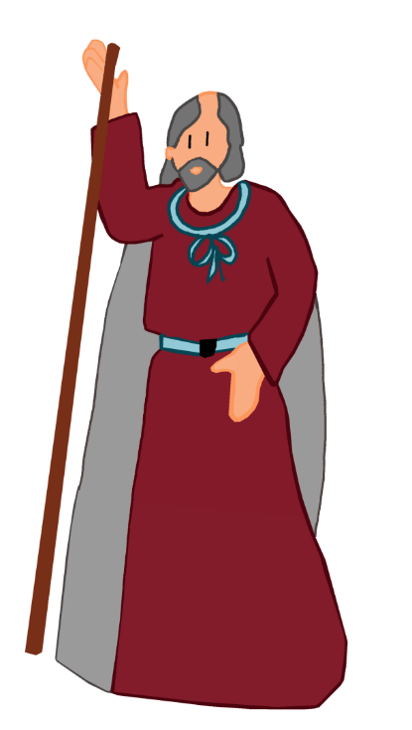
Saint Paul
Saint Paul qualifie la résurrection comme espérance de son peuple :
C’est à cause de notre espérance en la résurrection des morts que je passe en jugement (Ac 23, 6)
Et maintenant si je suis traduit en justice, c’est parce que j’espère en la promesse faite par Dieu à nos pères, cette promesse dont nos douze tribus espèrent la réalisation, elles qui rendent un culte à Dieu jour et nuit avec persévérance (Ac 26, 6-7).

Slide 100
Conclusion
« Ce qui m’a, plus que tout, mis en mouvement, et même uniquement, c’est de croire que la lecture de l’Ancien Testament est le seul passage qui nous soit ouvert pour dire aujourd’hui l’identité de Jésus-Christ telle que notre foi la déclare. C’est de cette identité que j’ai voulu écrire, de cette singularité unique. »
Paul BEAUCHAMP, L’un et l’autre Testament

Slide 101
Les Pères de l’Église…

Slide 102
Quelques citations…
Il est mort, pour nous donner la vie.
(St Grégoire le Grand)
Elle vint, Marie, elle vint, la femme, voir le sépulcre. Celle que la vue de l’arbre avait séduite, la vue du sépulcre allait la restaurer. Le regard de séduction l’avait jetée à terre, un regard de salut allait la redresser.
(St Pierre Chrysologue)
Elle crut que Jésus était le jardinier. D’ailleurs elle n’avait peut-être pas tort : n’était-il pas en vérité, lui-même le jardinier authentique et immortel du Paradis ? N’amendait-il pas, dans le jardin du tombeau comme dans le Paradis, la femme qui, faute de croire, avait causé la perte d’Adam, le premier jardinier ?
(Sévère d’Antioche)
Marie (Maria), qui a vu le Seigneur, est l’image de l’Eglise qui, dès maintenant, voit les signes de son avènement.
(Ephrem)

Slide 103
Quelques citations…
Elle croyait que c’était le jardinier. A regarder les choses de près, si nous sommes les plants du Seigneur, le Christ est un jardinier. N’est-il pas jardinier, lui qui a semé la graine de sénevé, qui est une toute petite graine, mais vivace ? Elle a poussé, elle a grandi… Jésus, le divin jardinier, semait une graine de sénevé dans le cœur de Marie-Magdeleine, comme il l’aurait fait dans un jardin. Ne me touche pas, jusqu’à ce que je sois monté vers mon Père. Que veut donc dire toucher, sinon croire ? Par la foi, en effet, nous touchons le Christ, et il vaut mieux ne pas le toucher de nos mains, et le toucher par la foi que de le palper de nos mains, et ne pas le toucher par la foi… Toi, touches-le par la foi !
(St Augustin)
Ce n’est point en effet par un contact du corps, mais par la foi que nous touchons le Christ.
(St Ambroise de Milan)

Slide 104
Méditer et prier…

Slide 105
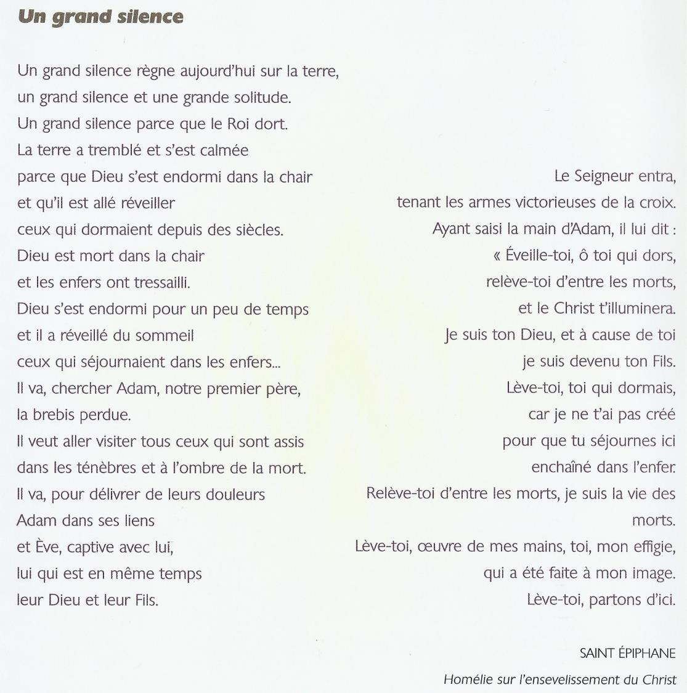

Slide 106
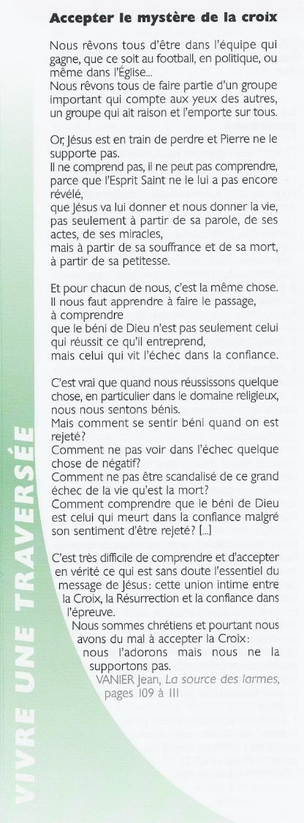
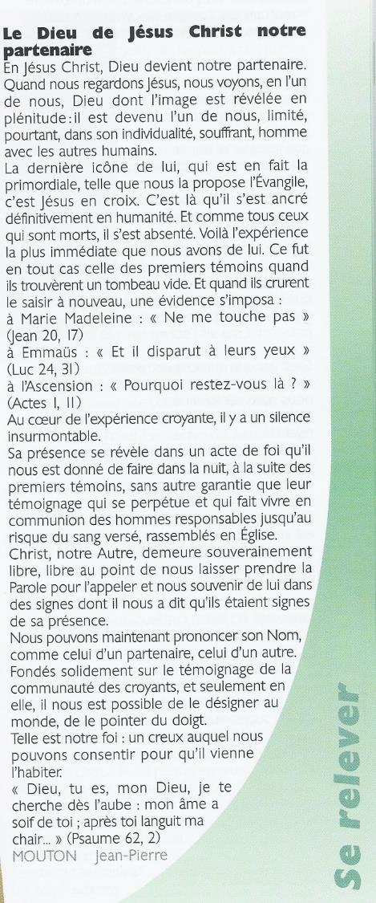
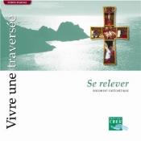

Slide 107
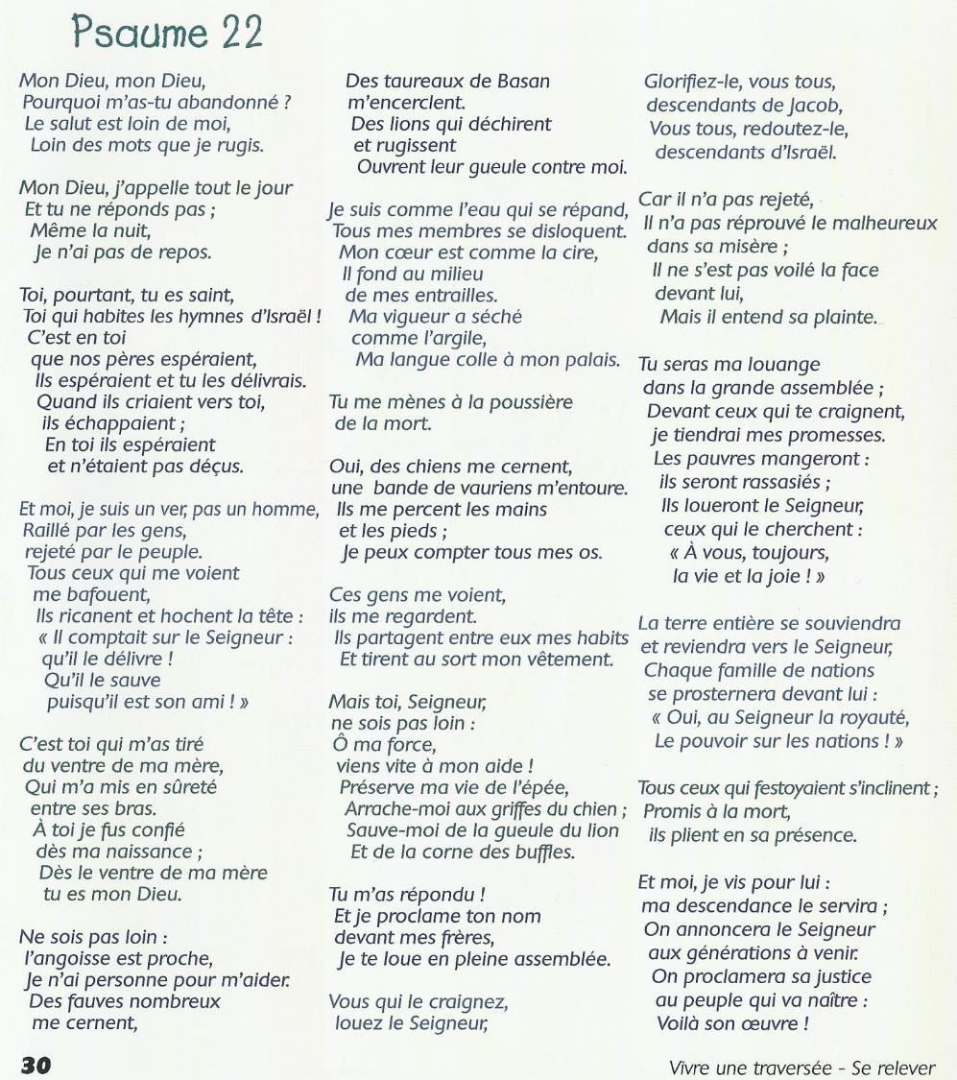

Slide 108
Vers les sacrements et la liturgie…

Slide 109
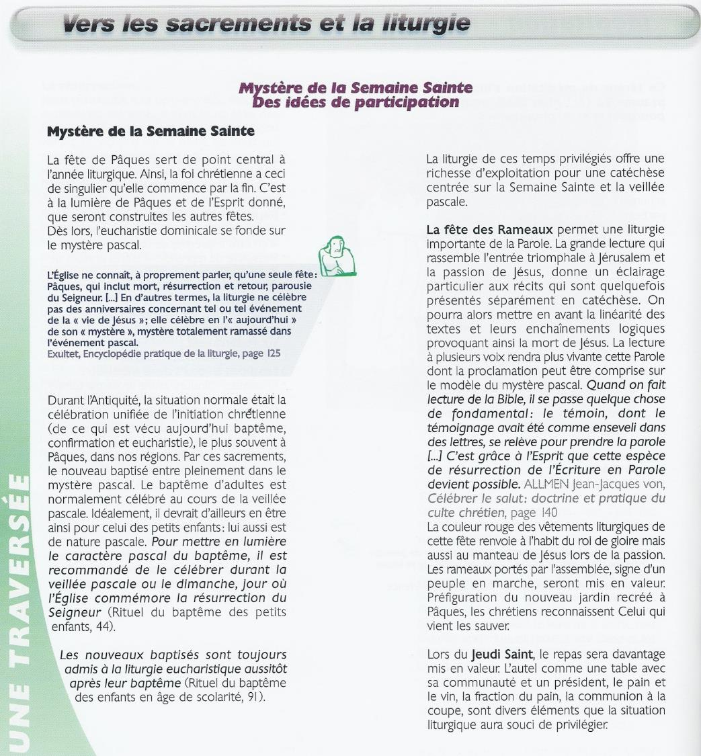
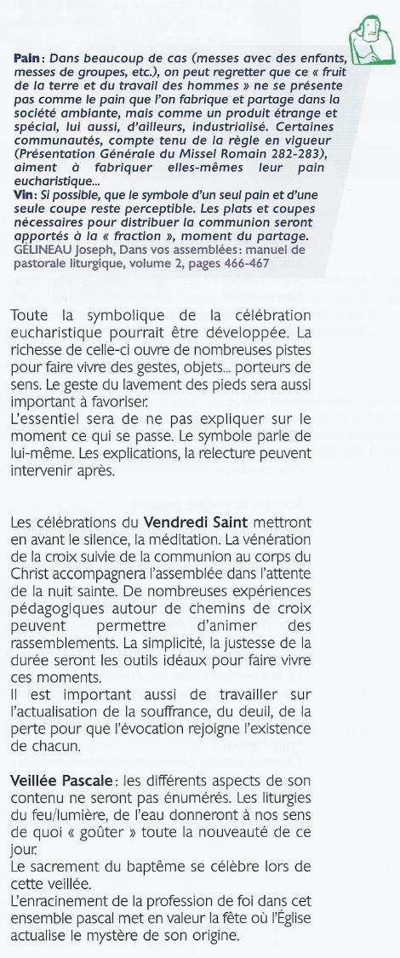

Slide 110
Collection Porte Parole Module Se relever Site Catéchèse Par la Parole

